Slide 1
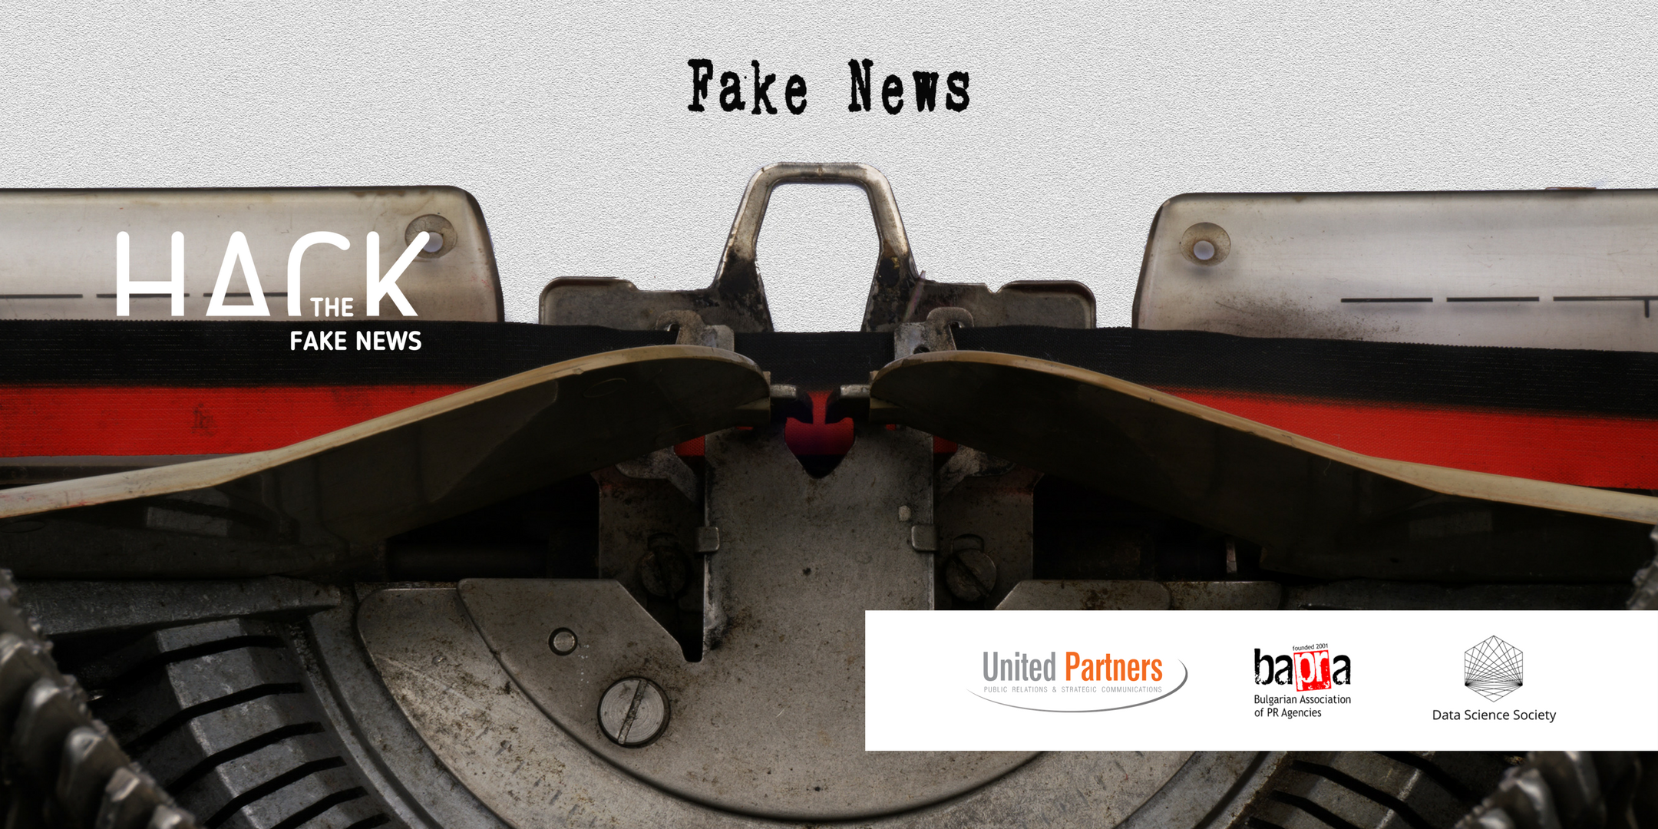





Slide 2
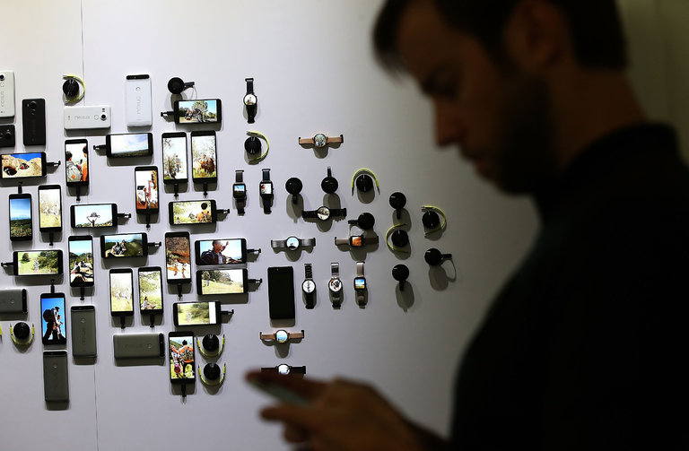

Fake News & Click Baits
Notes:
В последните няколко години в Интернет се наблюдава съществен ръст на публикуваните и разпространявани фалшиви новини, които представят изцяло неверни или манипулирани факти (Fake News). Друг (добре забравен) феномен са публикациите с подвеждащи заглавия, които имат за цел да подтикнат Интернет потребителите да отворят линка, като по този начин генерират рекламен трафик (Click Baits). И двете явления имат силно негативен социален ефект, тъй като манипулират общественото мнение и "атакуват" възприятията на потребителите чрез количество, за сметка на качество и достоверност. Класическите журналистически принципи за проверка на фактите, "засичане" на информацията от повече от един независим източник и пр. все още се прилагат от реалните медии, но тъй като спазването на тези принципи струва много време и ресурси, те не могат да компенсират и да насмогнат на несъразмерно по-големия обем фалшиви и подвеждащи публикации.

Slide 3
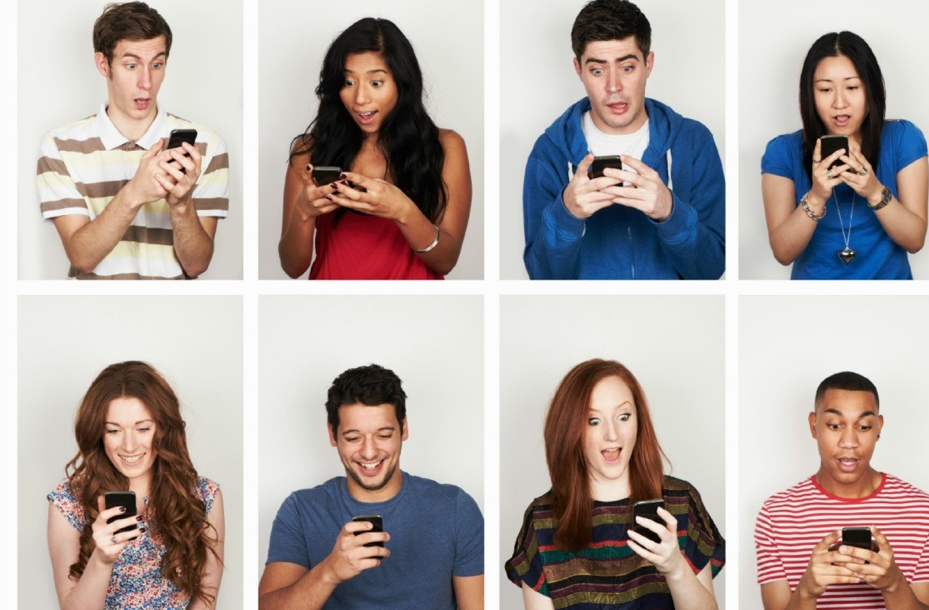
Social Media
Notes:
С масовото навлизане на социалните мрежи (основно Facebook и Twitter), разпространението на подобни публикации до милионни аудитории става все по-достъпно и евтино. Самото съдържание обикновено се "имплантира" в анонимни онлайн сайтове и блогове, като едно и също съдържание се публикува едновременно в десетки различни "източници", които се различават по домейн, структура на страниците, дизайн и пр., но по същество се контролират автоматизирано или полуавтоматизирано от едно и също място. Социалните мрежи се използват предимно като платформи за разпространение на подобни публикации, като за целта се използват фалшиви непроследими профили, които "ударно" споделят подобни публикации в множество страници и групи във Facebook, и през множество фалшиви акаунти в Twitter, Instagram и т.н. Разчита се на т.нар. "Viral Effect". Все по-голяма част от потребителите консумират съдържание от мобилни устройства, реагират първосигнално на провокативни публикации и ги споделят директно, без да се задълбочават в съдържанието, а често и без да са прочели текста отвъд заглавието. Крайният ефект е, че дадена провокативна (респективно фалшива) новина се появява от множество различни "източници" и създава впечатление у хората, че "…то това е по всички новини…".

Slide 4
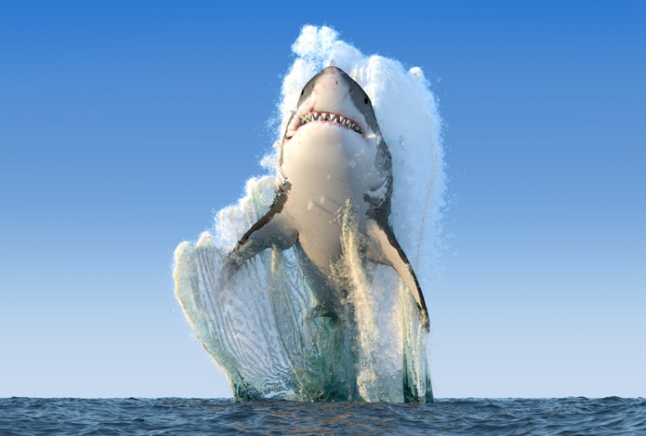
What are we aiming to do
Notes:
И двата феномена (Fakes News / Click-Baits) не са нови явления – те съществуват, от както съществуват медии. Новото са каналите за разпространение и лесният и евтин достъп до аудитория, без географски и други физически ограничения.
Преди масовото навлизане на Интернет и социалните мрежи в ежедневния живот на хората мащабът и възможностите за генериране и разпространение на фалшиви новини винаги е бил естествено ограничен до тиража на "жълтите" издания или аудиторията на отделни електронни медии.
Създаването на стотици анонимни медийни "брандове", които да публикуват едни и същи фалшиви новини, би било непосилна задача във физическия свят, както от финансова, така и от логистична гледна точка, докато в Интернет това вече е факт.

Slide 5
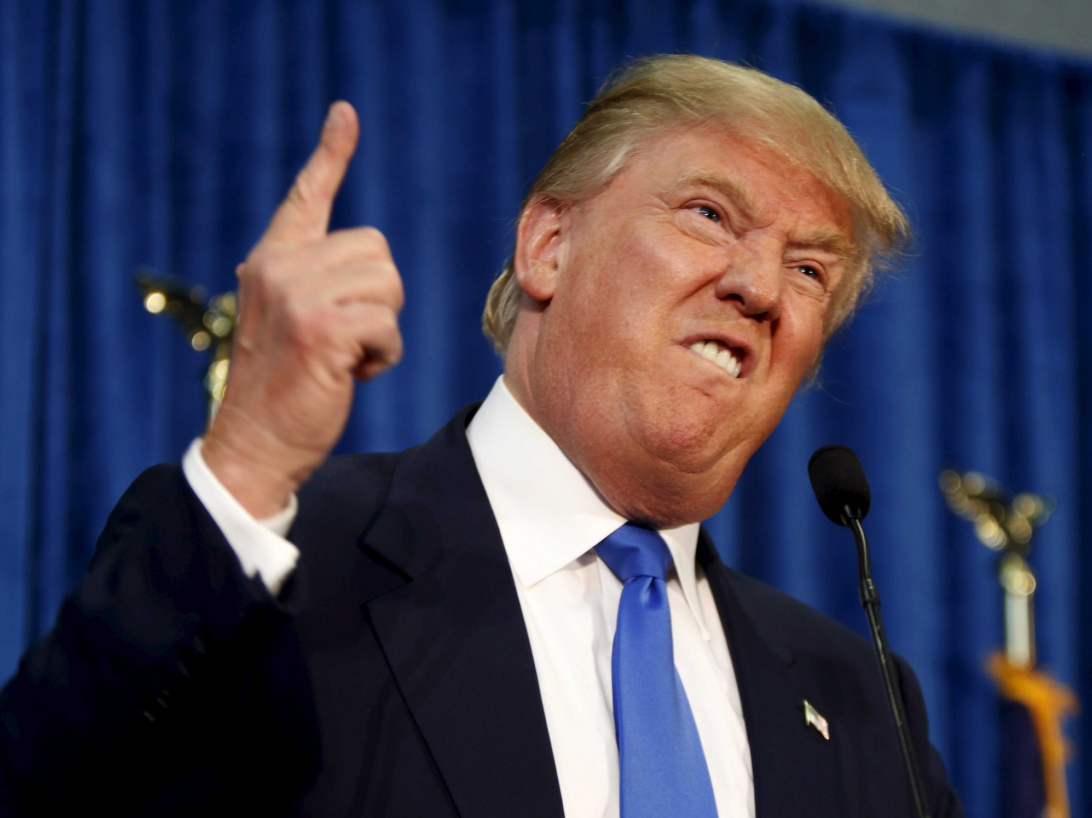
How deep the rabbit hole is…
Notes:
Скандалите в последната една година, свързани с манипулирането на общественото мнение чрез "фалшиви новини" преди президентските избори в САЩ (2016) и Франция (2017) разкриват само част от проблема. Същите техники и подходи се прилагат успешно и за кампании за "черен ПР" срещу компании и неправителствени организации, а в контекста на държавната пропаганда, и срещу цели общности ("мюсюлмани", "бежанци", Европейски съюз, НАТО и пр.).

Slide 6

Предизвикателствата

Slide 7

Балансът между "свободата на словото" и "слободията на словото"
Notes:
Балансът между "свободата на словото" и "слободията на словото"
Постигането на баланс е изключително трудна задача – от една страна свободата на словото е човешко право, от друга страна публикуването на неверни (измислени) факти е клевета, и се преследва от закона. Проблемът е, че фалшивите новини се публикуват от анонимни източници и се разпространяват чрез фалшиви (анонимни) профили в социалните мрежи, а и дори да не са напълно анонимни, времето и ресурсите за завеждане и водене на съдебно дело за всеки отделен случай на предполагаема клевета са несъразмерно по-големи от времето и ресурсите необходими за генериране на фалшиво съдържание и измислени факти. Цензурирането и блокирането на анонимни източници, което се практикува в държави като Китай, Русия и Турция, противоречи на основни демократични принципи, а и на практика не е особено ефективно.

Slide 8
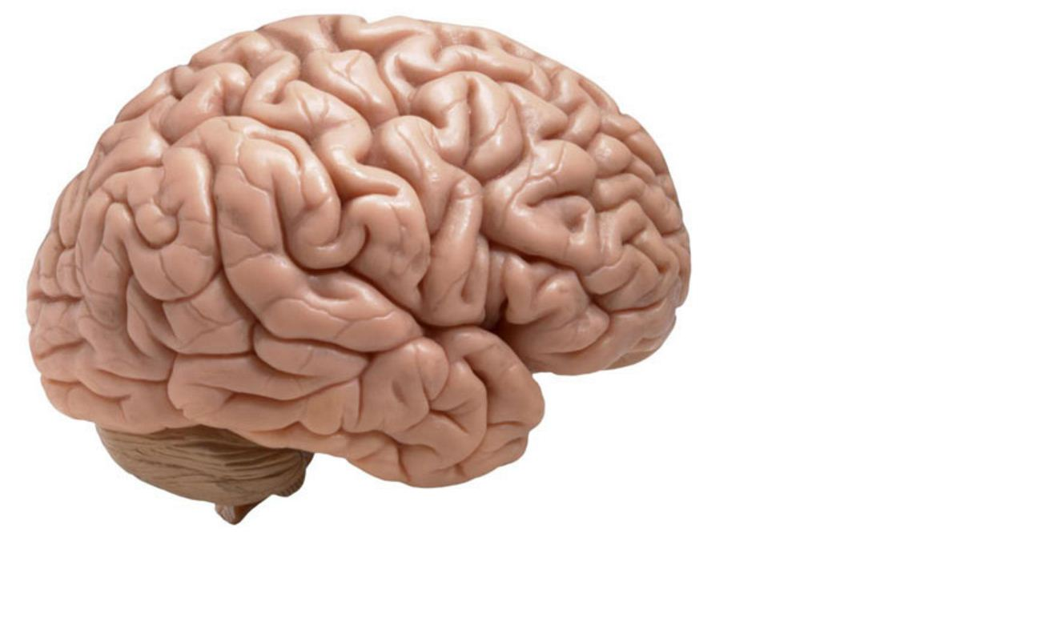
Социалните мрежи – проблем или решение?
Machine Learning -> Social Bubble
Notes:
В последните месеци компании като Facebook, Google и Twitter направиха официални изявления, че предприемат конкретни мерки срещу разпространението на фалшиви новини. Facebook обяви, че ще работи в партньорство с няколко световни медии за журналистическа проверка на факти, като същевременно назначава допълнително 3000 човека, които да разглеждат и проверяват сигнали за неподходящо съдържание и фалшиви профили в социалната мрежа.

Slide 9
Два примера за „Fact Checking”:
Проверка, дали даден "източник" е реално съществуващ, дали наистина е направил дадено изявление, както и дали изявлението е извадено от контекст, или е публикувано обективно и без манипулация.
Проверка, дали даден сигнал за фалшив профил е основателен или е злонамерен / неоснователен.
Machine Learning -> Fact Checking
Notes:
Важно е да се отбележи, че и двата подхода включват ангажирането на допълнителен човешки ресурс - въпреки че Facebook е един от лидерите в "Machine Learning" и анализа на данни, все още не всеки проблем може да бъде решен с алгоритми. Основната причина е, че проверката на факти изисква проактивни човешки действия, които не са по силата на алгоритми.
Проверка, дали даден "източник" е реално съществуващ, дали наистина е направил дадено изявление, както и дали изявлението е извадено от контекст, или е публикувано обективно и без манипулация. Такъв тип журналистическа проверка изисква идентифициране на източника, оценка на неговата достоверност и разговор/кореспонденция за проверка на обстоятелствата и фактите.
Проверка, дали даден сигнал за фалшив профил е основателен или злонамерен – докладването за "фалшив профил" във Facebook е лесно, но често пъти съвсем легитимни и влиятелни потребители биват блокирани автоматично, защото името им съдържа псевдоним/прякор, докато реално фалшиви профили, не могат да бъдат блокирани, защото отговарят на определени формални правила (акаунт проверен с мобилен номер, профилна снимка, реални имена и пр.)

Slide 10
Какво да очакваме от социалните платформи?
Ограничени мерки, които:
Няма да им създадат юридически проблеми / обвинения в цензура
Няма да застрашат цената на акциите им
Оказване на специфично съдействие на „службите“:
Даване на достъп до „служебни“ APIs при разследване
Проактивни проекти за борба с тероризма и пропагандата
Notes:
Тепърва ще бъдат оценявани резултатите мерките, които предприемат компании като Facebook, но трябва да се има предвид, че социалните мрежи са изправени пред същите предизвикателства и рискове, пред които са изправени и органите на законодателната и изпълнителната власт на държавно ниво – балансът между "свобода на словото" и "цензура". Въвеждането на регулации в Интернет, независимо дали на държавно или корпоративно ниво, води съответно до политически рискове за държавите и юридически/финансови рискове за компаниите. В контекста на социалните мрежи, корпоративните интереси не могат да бъдат пренебрегнати – Facebook печели от количеството генерирано и рекламирано съдържание (директни приходи от реклама), а така също и от броя и ръста на регистрираните и активни потребителски профили в социалната мрежа (индиректно, през цената на акциите). Няма официални статистики или изследвания, каква част от профилите във Facebook са фалшиви, но техният дял вероятно е съществен и масовото им блокиране може да повлияе негативно на цената на акциите и обезценка на компанията – последното нещо, което акционерите биха поощрили.

Slide 11

Има ли просто решение на проблема, има ли "сребърен куршум"?
Notes:
По всичко личи, че просто решение няма. Има различни решения, за различни аспекти на проблема с фалшивите новини. Мерки, които включват допълнителни човешки усилия за проверка на факти и източници, няма как да осигурят достатъчна мащабируемост, предвид мащабите на Интернет, и няма как да изключат субективния фактор, поради което е малко вероятно да постигнат съществен и масов резултат.
В крайна сметка основната "тежест" остава при крайните потребители на съдържание, които преценяват, на какво да вярват, дали и до колко да проверяват източниците и информацията, която възприемат и дали да споделят тази информация със своите приятели и последователи.

Slide 12
Основна цел на Хакатона
Да "атакува" проблема от различна посока - да се експериментира с "Machine Learning" алгоритми, които отговарят на следните условия:
Да могат да бъдат "обучени" с помощта на ръчно подготвен и оценен обучителен корпус от публикации.
Да използват само заглавия и съдържанието на публикациите.
Да са високопроизводителни и да могат да се приложат в "Интернет мащаб" върху десетки милиони публикации на ден.
Да могат да се използват за създаването на безплатна обществено-полезна услуга или онлайн инструмент.
Да бъдат с лиценз съвместим с изискванията за отворен код на Open Source Initiative
Notes:
Целта на настоящия Хакатон е да "атакува" проблема от различна посока, а именно да се експериментира с "Machine Learning" алгоритми, които отговарят на следните условия:
Да могат да бъдат "обучени" с помощта на ръчно подготвен и оценен обучителен корпус от публикации.
Да могат да идентифицират или оценят вероятно фалшиви / подвеждащи новини само на база заглавия и съдържание, и евентуално на база сходство (fuzzy/similarity match) на заглавия и съдържание в рамките на дискретни периоди от време.
Да могат да се приложат в "Интернет мащаб" върху десетки милиони публикации на ден – т.е. максимално икономични от към CPU, RAM и IO ресурси.
Да могат да се използват за създаването на безплатна обществено-полезна услуга или онлайн инструмент, който да е достъпен за крайните потребители (консуматори на съдържание), независимо от техническата реализация (плъгин за браузър, мобилно приложение и пр.), с идеята да се улесни преценката на потребителите, дали дадено съдържание е подозрително или не (много).
Да бъде с лиценз, съвместим с изискванията за отворен код на Open Source Foundation

Slide 13
Обучителен корпус
Oбучителният корпус е генериран на база извадка от публикации в български онлайн медии и блогове:
Публикациите са оценени ръчно от студенти по журналистика.
Предвид големия ежедневен обем публикации и ограничения човешки ресурс, периодът за който е генерирана извадката за обучителния корпус е ограничена до 1000+ публикации.
Броят публикации включени в извадката от всеки източник е пропорционален на общия брой публикации на източника за предходния месец, съпоставени с общия брой публикации за предходния месец от всички наблюдавани източници, но не по-малко от една (1) публикация.
При генерирането на набора от данни са изключени спортните източници.
Notes:
Генериран е обучителен корпус, на база извадка от публикации в български онлайн медии и блогове:
Публикациите са оценени ръчно от студенти по журналистика (по-долу е представена информация за оценяването).
Предвид големия ежедневен обем публикации и ограничения човешки ресурс, периодът за който е генерирана извадката за обучителния корпус е ограничен до седем (7) дни (1000+ публикации).
Броят публикации включени в извадката от всеки източник е пропорционален на общия брой публикации на източника за предходния, съпоставени с общия брой публикации за предходния месец от всички наблюдавани източници, но не по-малко от една (1) публикация (т.е. всеки източник, който е включен в извадката, има поне по една (1) публикация, независимо, дали делът му в месечния обем публикации е под 0.1%).
При генерирането на набора от данни са изключени спортните източници.
Корпусът е разделен на три (3) приблизително равни части, като всяка част е дадена за оценяване на трима (3) различни оценители, така че всяка публикация да получи по три (3) субективни оценки.

Slide 14
Информация за направеното оценяване на обучителния корпус:
В таблицата с оценките има предвидени две колони за оценяване (оранжева антетка):
fake_new_score
click_bait_score
Оценките варират от 1 до 3*:
1 = Legitimate / Normal
2 = Neutral
3 = Fake / Click Bait
*Оценяването е извършвано само на база на заглавие и съдържание, съгласно съответните дефиниции.
Notes:
Поради технически причини, за някои публикации в съдържанието присъства и името или домейна на източника, но това може да бъде подвеждащо, тъй като дори откровените "Fake News" източници публикуват и реални новини, за да балансират микса и да придадат известна достоверност на съдържанието, което публикуват.

Slide 15
Дефиниции за „Fake News” и „Click Bait”
Дефиниция за "Fake News":
Невероятни „факти“, теории на конспирацията, емоционални провокации (страх, омраза, отвращение)
Съдържа спекулативни / манипулативни твърдения, няма посочени източници
Съдържа неологизми / квалификации / прилагателни със силно емоционално внушение
Дефиниция за "Click Bait":
Заглавието е непълно / подвеждащо / разминава се със съдържанието (например заглавието представя „факт“, а в съдържанието няма факти)
Представената „информация“ е „пикантна“, скандална, адресираща низки страсти

Slide 16
Let’s hack the fake news together!
19-21 оf May 2017

